Slide 1
Padrão de Projeto Observer
O padrão de projeto Observer é uma ferramenta poderosa para criar sistemas de software mais flexíveis e extensíveis. Ele permite que objetos interajam de forma desacoplada, respondendo a mudanças de estado de maneira eficiente e transparente.

Slide 2
Compreendendo o Problema
Acoplamento Forte
Manutenção Complexa
Dependências diretas entre objetos tornam o código rígido e difícil de modificar. Qualquer mudança em um objeto pode exigir modificações em vários outros objetos dependentes.
Código com acoplamento forte dificulta a reutilização, pois os objetos são fortemente interligados e não podem ser facilmente substituídos. Alterações podem ser complexas e demorar mais.

Slide 3




A Solução: Padrão Observer
Subject
1
Notifica Observers.
Observer
2
Recebe notificações.
ConcreteSubject
3
Implementa Subject.
ConcreteObserver
4
Implementa Observers.

Slide 4
Código Exemplo em Python
from abc import ABC, abstractmethod
class Stock:
def __init__(self, product_name, initial_stock):
self.product_name = product_name
self.stock = initial_stock
self.observers = []
def attach(self, observer):
self.observers.append(observer)
def detach(self, observer):
self.observers.remove(observer)
def notify_observers(self):
for observer in self.observers:
observer.update(self)
def set_stock(self, new_stock):
self.stock = new_stock
self.notify_observers()
def get_stock(self):
return self.stock
# Observer
class Observer(ABC):
def update(self, subject):
pass
# Concrete Observer
class LowStockAlert(Observer):
def __init__(self, threshold):
self.threshold = threshold

Slide 5
Código Exemplo em Python
def update(self, subject):
if subject.get_stock() < self.threshold:
print(f"Low stock alert for {subject.product_name}. Current stock: {subject.get_stock()}")
if __name__ == "__main__":
# Criando um estoque para um produto específico
product_stock = Stock("Laptop", 20)
# Criando um observador para alertas de baixo estoque
low_stock_alert = LowStockAlert(10)
# Registrando o observador no estoque
product_stock.attach(low_stock_alert)
# Simulando uma mudança no estoque
product_stock.set_stock(5)

Slide 6
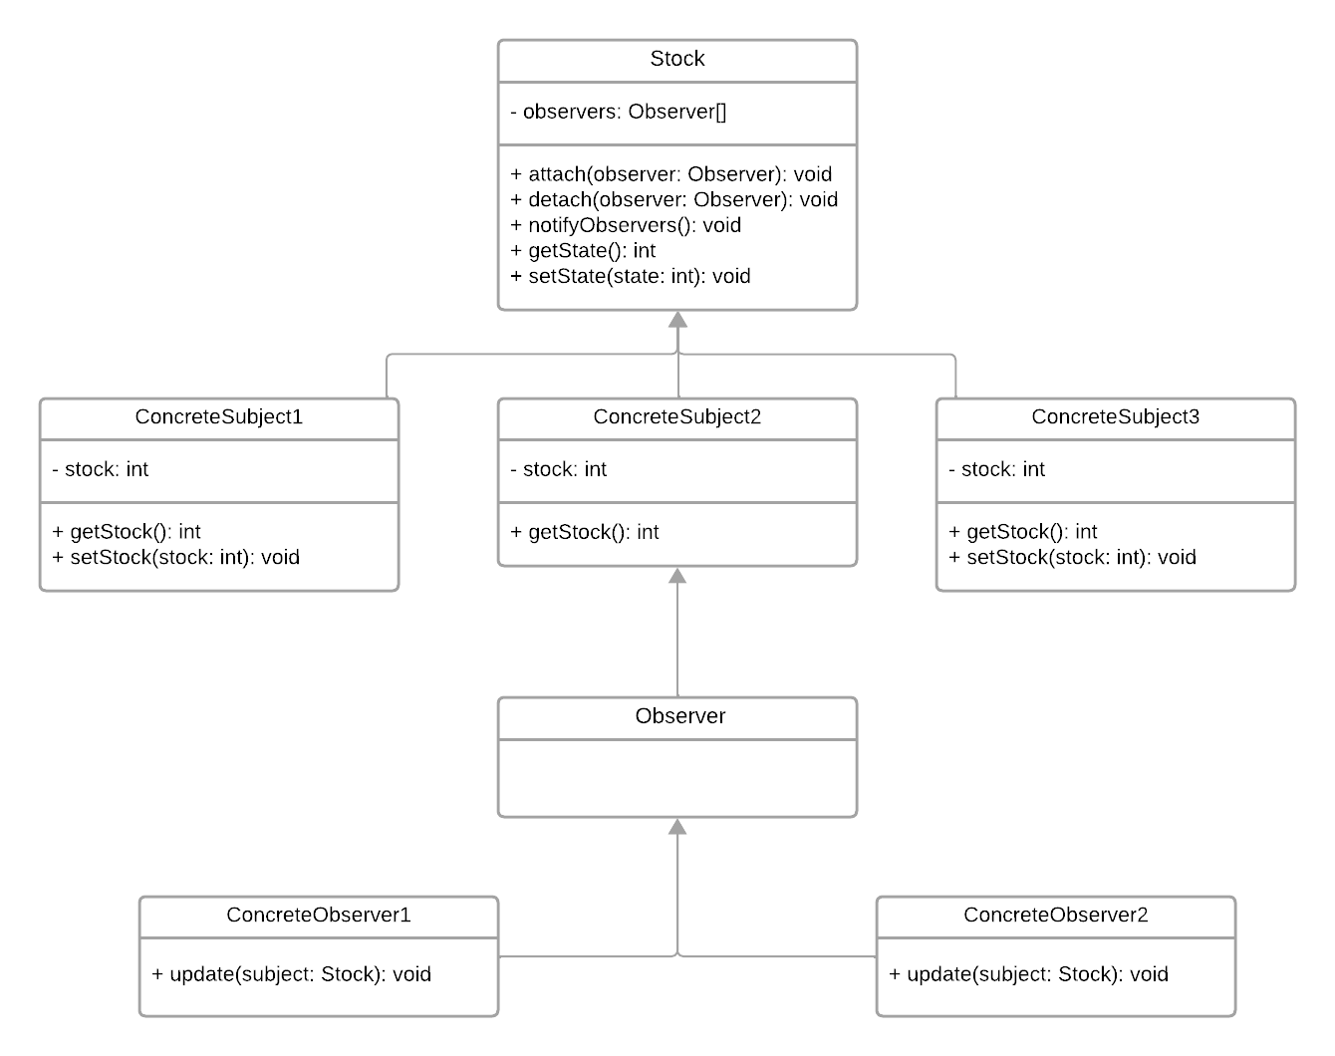
Diagrama De Classes:

Slide 7
Vantagens do Padrão Observer
1
Desacoplamento
2
Flexibilidade
O Subject não precisa conhecer a implementação dos Observers.
Adiciona ou remove Observers sem afetar outros.
3
Reutilização
4
Notificação Automática
Observers podem ser reaproveitados em diferentes contextos.
Os Observers são atualizados em tempo real.

Slide 8
Desvantagens e Limitações
Vazamento de Memória
Desempenho
Ordem de Notificação
Se Observers não forem desanexados corretamente, pode haver problemas de memória.
Muitos Observers ou notificações frequentes podem afetar o desempenho.
A ordem de notificação não é garantida, o que pode ser problemático em alguns cenários.

Slide 9



Quando Usar o Observer
Sistemas Dinâmicos
Múltiplos Observadores
Flexibilidade
Onde o estado de objetos muda frequentemente.
Quando vários objetos precisam ser notificados.
Para sistemas que exigem fácil adição ou remoção de observadores.

Slide 10
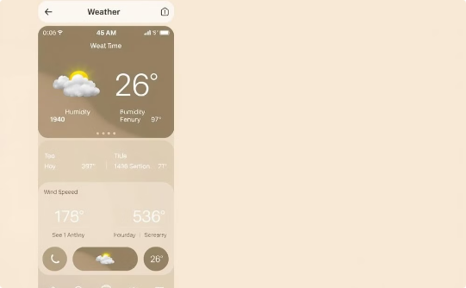
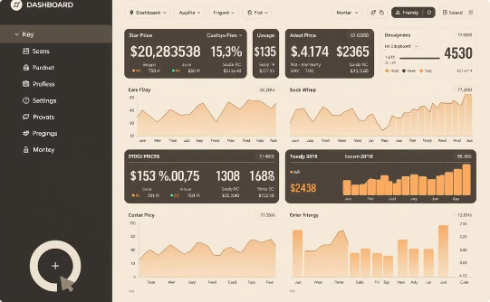

Aplicações Práticas
Sistemas de Monitoramento
Aplicativos Financeiros
Jogos
Exibições de dados meteorológicos em tempo real.
Notificações sobre mudanças nos preços de ações.
Atualizações de eventos em jogos em tempo real.

Slide 11
Conclusão
O padrão Observer é um padrão de projeto comportamental que promove desacoplamento entre objetos. Ele é útil para construir sistemas flexíveis e extensíveis, mas é importante considerar as limitações e aplicar o padrão com cuidado.

